Slide 1
junit test单元测试的运用

Slide 2
内容提要
1 目的
2 单元测试
3 IDEA Junit配置使用

Slide 3
目的
验证程序模块接口和逻辑
了解测试重要性，加快联调进度
避免测试程序与目标程序混乱，便于重复进行

Slide 4
单元测试
现状
重要性
应用
工具

Slide 5
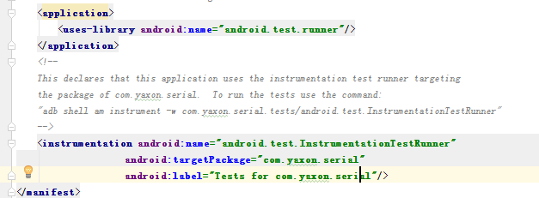
IDEA Junit配置使用
工程配置
AndroidManifest.xml配置

Slide 6
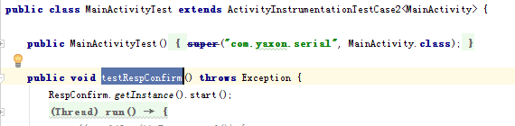
IDEA Junit配置使用
编写测试用例
测试流程，结果分析

Slide 7


